Slide 1
Dostępny samorząd 2.0 Samorządowe spojrzenie na dostępność
Szkolenie dla kadry zarządzającej (Zadanie 2)

Slide 2
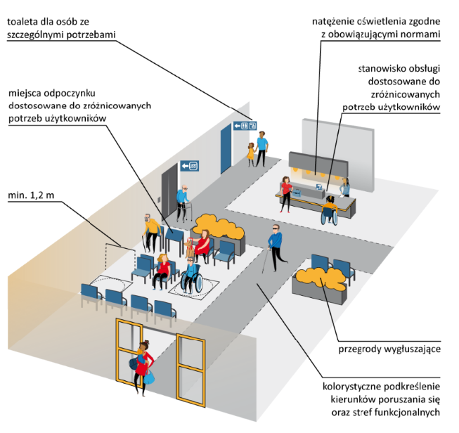
Czym jest ta dostępność?
Przestrzeń, usługa lub system może być używany przez możliwie jak największą grupę osób, w tym zwłaszcza przez te ze szczególnymi potrzebami.
Możliwość samodzielnego skorzystania z funkcji lub właściwości danej usługi publicznej, przestrzeni bądź systemu.

Slide 3
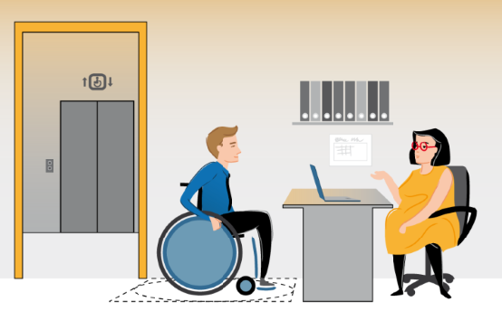
Osoby ze szczególnymi potrzebami, czyli…
ludzie, którzy ze względu na swoje cechy (zewnętrzne lub wewnętrzne), albo okoliczności , w których się znajdują, muszą podjąć dodatkowe działania, by uczestniczyć w różnych aspektach życia na takich samych zasadach jak inni ludzie.

Slide 4
Katalog osób ze szczególnymi potrzebami (1/2)
Osoby:
z trudnościami w poruszaniu się, korzystające z wózków, kul itp.;
z niepełnosprawnościami sensorycznymi (niewidome, słabowidzące, g/Głuche, słabosłyszące, głuchoniewidome);
w kryzysie psychicznym;
z deficytami poznawczymi lub niepełnosprawnością intelektualną;
z trudnościami w komunikowaniu się (mówiące w sposób trudny do zrozumienia, mające problemy ze zrozumieniem mowy lub treści tekstowych);
z małymi dziećmi oraz kobiety w ciąży (w tym korzystające z wózków dla dzieci)

Slide 5
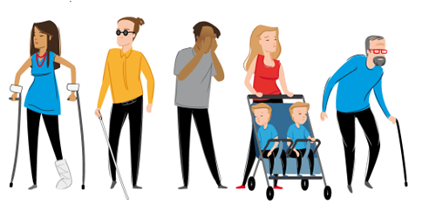
Katalog osób ze szczególnymi potrzebami (2/2)
Osoby:
niskorosłe lub wysokorosłe;
z otyłością;
starsze;
wykluczone cyfrowo;
z ciężkim lub nieporęcznym bagażem;
… .

Slide 6
Demograficzne wyzwania dostępności
Trend starzenia się społeczeństwa.
Dostępne usługi publiczne np.:
transport zbiorowy,
edukacja, kultura, turystyka,
pomoc społeczna,
infrastruktura.

Slide 7
Jak wygląda starzenie się społeczeństwa Polski w ostatnich 10 latach?

Slide 8
Średni udział ludności w wieku poprodukcyjnym w liczbie ludności ogółem w powiatach w latach 2010 – 2023 (w %)

Slide 9
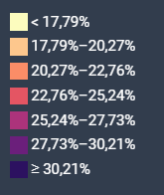
Zmiana udziału ludności poprodukcyjnej w liczbie ludności ogółem w powiatach polskich w latach 2010 - 2023

Slide 10
Narodowy Spis Powszechny 2021
W ciągu dekady przybyło prawie 2 miliony osób w wieku 60/65 i więcej – co 5 mieszkaniec Polski ma ponad 60 lat.
Udział tej grupy między spisami powszechnymi zmienił się z 16,9% w 2011 roku na 22,3% w 2021 roku – wzrost o 5,4 pkt. %.
Szybszy postęp starzenia się społeczeństwa w miastach – wzrost o 32,7%, na wsiach – wzrost o 25,9%.
W 2011 roku było gmin, gdzie udział osób w wieku 65 lat i więcej nie przekraczał 10%. Dziesięć lat później już tylko .
221
7

Slide 11
Udział osób z niepełnosprawnościami w liczbie ludności ogółem wg stanu na 31 grudnia – Narodowy Spis Powszechny
2011 rok
2021 rok

Slide 12
Dostępność – przepisy prawne w liczbach
krajowe
konstytucja
kodeksy - 4
ustawy - 29
rozporządzenia - 11
prawa - 6
unijne
rozporządzenia - 5
dyrektywy - 4
decyzje - 3
międzynarodowe
konwencja

Slide 13
Jak w praktyce wygląda dostępność w samorządach?

Slide 14
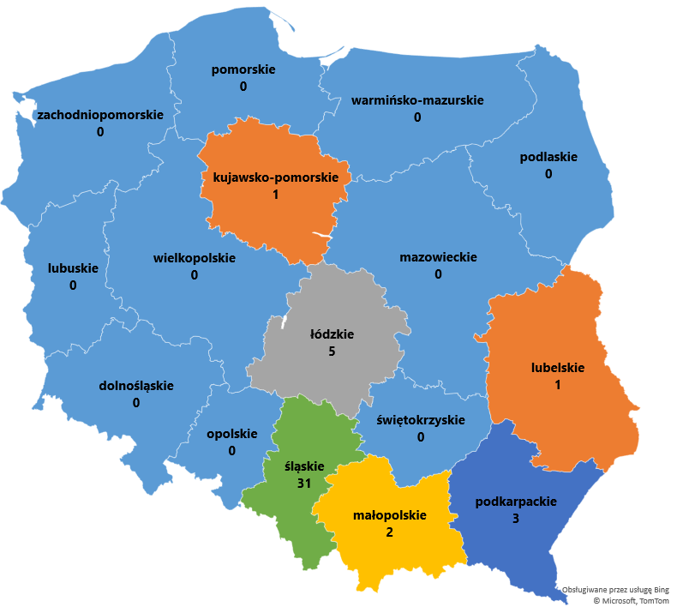
Grupa benchmarkingowa 43
urzędy miast na prawach powiatu – 17
urzędy miast i gmin – 20
starostwa powiatowe – 6

Slide 15
Dostępność architektoniczna (1/3)

Slide 16
Dostępność architektoniczna (2/3)

Slide 17
Dostępność architektoniczna (3/3)

Slide 18
Dostępność cyfrowa (1/3)

Slide 19
Dostępność cyfrowa (2/3)
Deklaracja dostępności

Slide 20
Dostępność cyfrowa (3/3)
Notes:
W celu sprawdzenia dostępności cyfrowej strony głównej oraz BIP urzędu zaproponowaliśmy ich przetestowanie za pomocą jednego z popularnych walidatorów, a po poprawieniu błędów przeprowadzenie kolejnego testu.
Każda jednostka przeprowadziła walidację dostępności cyfrowej strony głównej i strony BIP (jeżeli były różne) za pomocą walidatora https://wave.webaim.org/

Slide 21
Dostępność informacyjno – komunikacyjna (1/2)

Slide 22
Dostępność informacyjno – komunikacyjna (2/2)

Slide 23
Wnioski i żądania w roku 2023
Liczba wniosków o zapewnienie dostępności: architektonicznej – informacyjno – komunikacyjnej –
Liczba żądań zapewnienia dostępności cyfrowej prowadzonych przez urząd stron internetowych, aplikacji mobilnych lub ich elementów –
0
0
0

Slide 24
Raport o stanie zapewniania dostępności podmiotu publicznego
31.03.2025

Slide 25
Sieciowanie
idea pozwalająca zaoszczędzić czas i pieniądze

Slide 26
Sieciowanie - relacje
nawiązywanie i podtrzymywanie wzajemnych relacji, w celu uzyskania korzyści. Korzyści jakie można odnieść z działalności w sieci są większe w stosunku do tych, które można odnieść działając samemu (efekt synergii).

Slide 27
Korzyści wynikające z sieciowania
poszerzenie wiedzy i nowe pomysły,
czerpanie z doświadczeń innych i dzielenie się swoimi doświadczeniami,
wspólne inspirowanie się stosowanymi rozwiązaniami/praktykami,
wspólne poszukiwanie rozwiązań w obliczu trudności,
poszerzenie kręgu kontaktów.

Slide 28
Sieciowanie wiedzy na temat dostępności w samorządach
Możliwość udziału w webinariach z zakresu dostępności w JST
Podczas spotkań moderowanych przez ekspertów zaangażowanych w wypracowanie Standardów Dostępności w samorządach:
omawiane będą bieżące problemy zgłaszane przez uczestników i wspólnymi siłami poszukiwane będą rozwiązania,
prezentowane i omawiane będą ciekawe rozwiązania/praktyki z zakresu dostępności w JST,
wymieniane będą kontakty między przedstawicielami JST (koordynatorami do spraw dostępności) na potrzeby podtrzymania relacji.

Slide 29
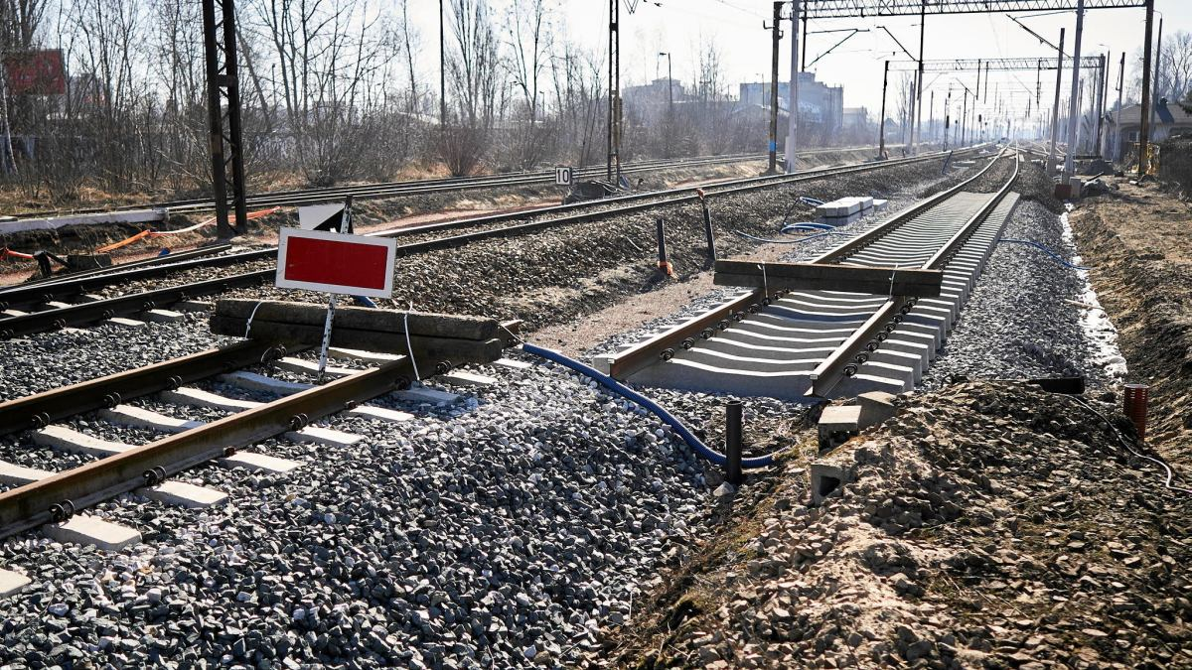
Czego możemy uniknąć dzięki sieciowaniu?
„To zgodne ze sztuką budowlaną”
Notes:
Oczywiście jako samorządy nie budujemy torów kolejowych. Ten przykład jest tylko zobrazowaniem co się stało (mimo, że było zgodne ze sztuką budowlaną) bo nie było sieciowania.

Slide 30
Doświadczenia Śląskiego Związku Gmin i Powiatów w sieciowaniu
Poprawa dostępności budynków i usług urzędu
Urząd Miejski w Bielsku-Białej

Slide 31
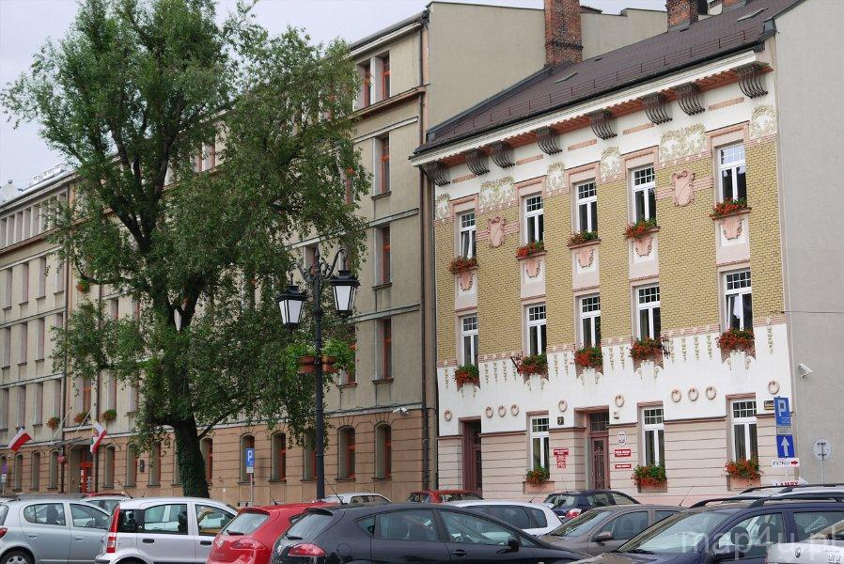
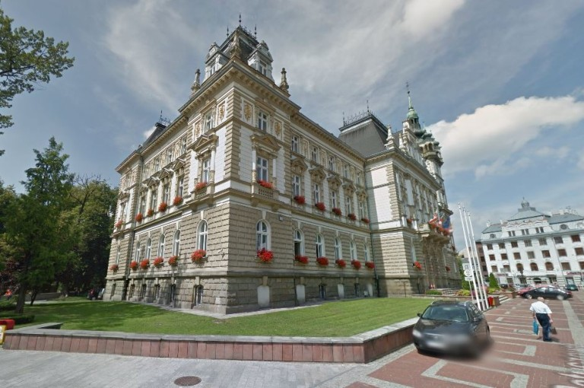
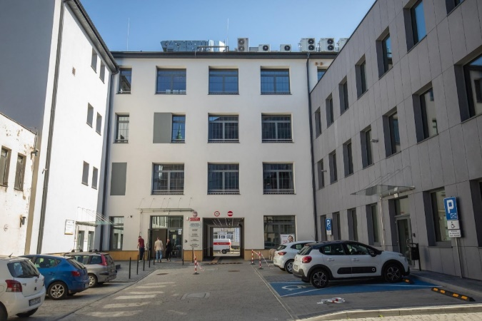
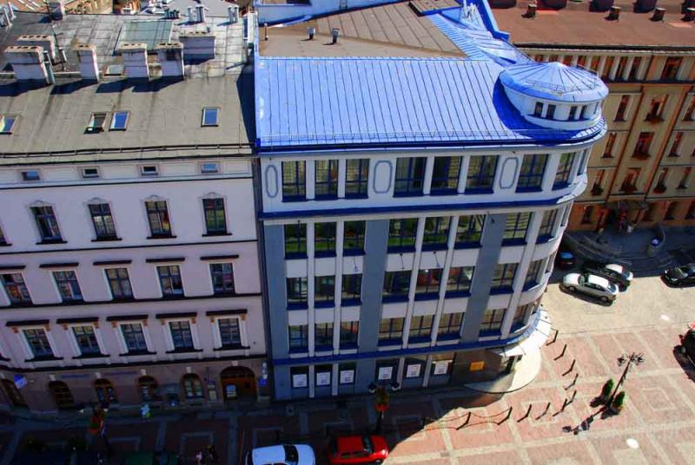
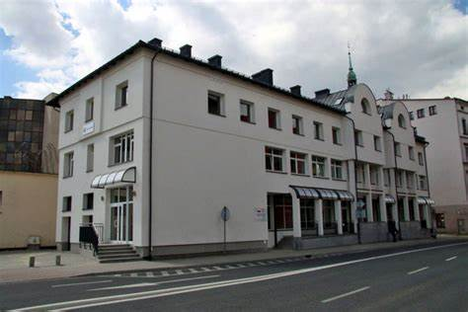
Budynki Urzędu Miejskiego w Bielsku-Białej

Slide 32
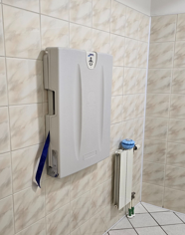
Dostosowanie urzędu do świadczenia usług osobom ze szczególnymi potrzebami

Slide 33
ToTuPoint, opis znacznika i wygląd aplikacji

Slide 34
Sprzęt ewakuacyjny i urządzenia wspomagające dla osób z niepełnosprawnościami

Slide 35
Informator dla osób starszych i osób z niepełnosprawnościami

Slide 36
Małe kąciki zabaw dla dzieci

Slide 37
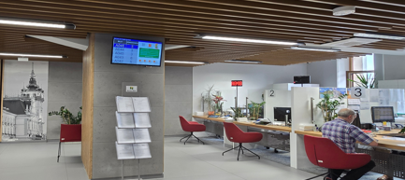
Wydział Spraw Obywatelskich i Przedsiębiorczości
Wydział Geodezji i Kartografii oraz Centrum Seniora

Slide 38
Powiatowa Społeczna Rada ds. Osób Niepełnosprawnych
Prezydent Miasta Bielska-Białej od 2008 r. zobowiązał wszystkich Naczelników Wydziałów Urzędu Miejskiego, a także Dyrektorów miejskich jednostek organizacyjnych do:
„bezwzględnego przestrzegania zasady konsultowania z Radą, na etapie planowania i projektowania wszystkich zadań remontowych i inwestycyjnych, w tym zakupów, które mogą mieć lub mają skutek dla osób niepełnosprawnych”.
Prezydent Miasta Bielska-Białej od 2012 r. w zarządzeniu w sprawie zasad, nadzorowania i wykonywania aktów prawnych Rady Miejskiej w Bielsku-Białej i Prezydenta Miasta Bielska-Białej oraz sprawozdań z ich realizacji, ujął polecenie, że:
„jeżeli uregulowania zawarte w akcie prawnym mają skutek dla osób niepełnosprawnych, wnioskodawca aktu prawnego przesyła jego projekt Powiatowej Społecznej Radzie ds. Osób Niepełnosprawnych przy Prezydencie Miasta Bielska-Białej”

Slide 39
Tłumacz migowy

Slide 40
Organizacja pracy w kontekście zarządzania procesem
Koordynator ds. dostępności architektonicznej
Koordynacja dostępności
w
Urzędzie Miejskim w Bielsku-Białej
Koordynator
ds. dostępności cyfrowej
Koordynator
ds. dostępności
informacyjno-komunikacyjnej

Slide 41
Zaangażowanie kierownictwa i problemy
Zaangażowanie kierownictwa średniego i wyższego szczebla:
codzienna koordynacja działań związana z wdrożeniem projektu,
pozyskiwanie funduszy na realizację projektu ,
współpraca i odpowiedzialność.
Problemy jakie pojawiły się podczas realizacji zadania:
brak wystarczających środków,
nadzór konserwatorski,
ograniczona przestrzeń,
zakłócenia w funkcjonowaniu urzędu.

Slide 42
Dostępność w Urzędzie Gminy Mszana
Organizacja i zarządzanie procesem
Koordynator ds. dostępności (Zastępca Wójta)
Zespół ds. dostępności
Pełnomocnik ds. Informatyki
Kierownik Referatu Planowania i Inwestycji
Główny Księgowy
Rzecznik prasowy

Slide 43
Budżet Gminy Mszana
Dochody (wykonanie):
31.12.2021 55 540 092,52 31.12.2022 49 681 799,76 31.12.2023 46 266 432,25
Wydatki (wykonanie):
31.12.2021 54 572 935,32 31.12.2022 49 454 966,49 31.12.2023 55 383 104,62
Deficyt/nadwyżka:
31.12.2021 – 4 018 842,80 31.12.2022 +1 226 833,27 31.12.2023 – 9 116 672,37

Slide 44
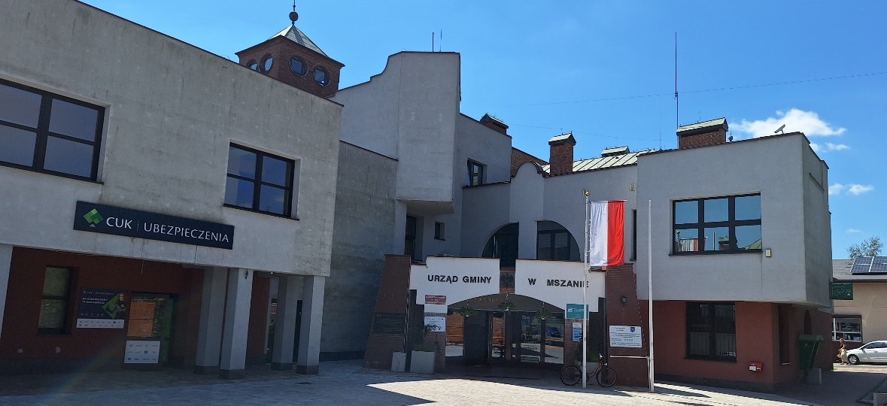
Opis rozwiązania (1/5)
Zwiększenie dostępności a obiekt (budynek urzędu):
trudna bryła architektoniczna
skomplikowany układ użytkowy
biura na piętrach półpiętrach i wieżach
wymagany montaż kilku wind, żeby obsłużyć wszystkie wydziały
brak środków finansowych

Slide 45
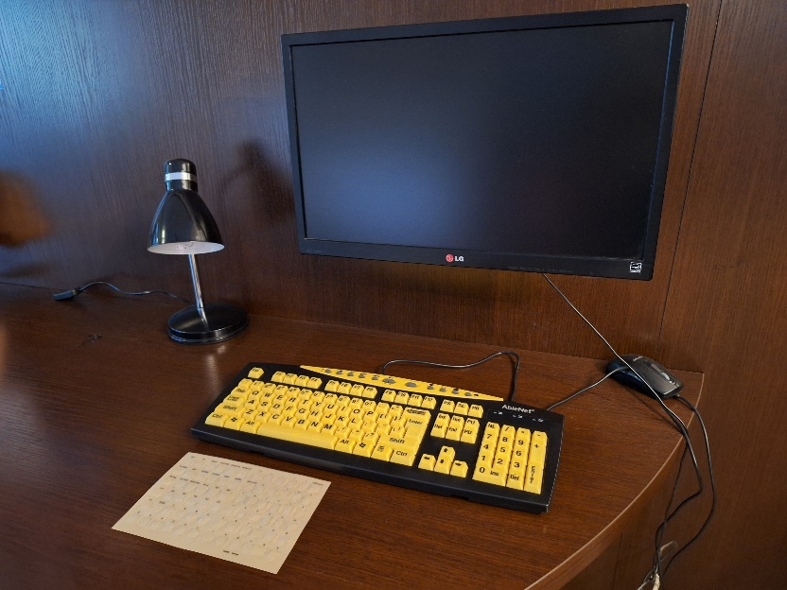
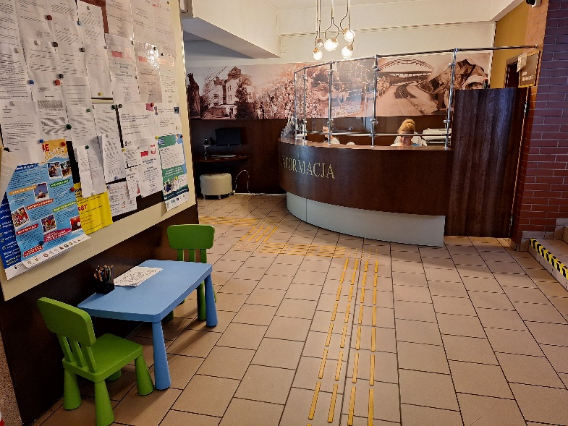
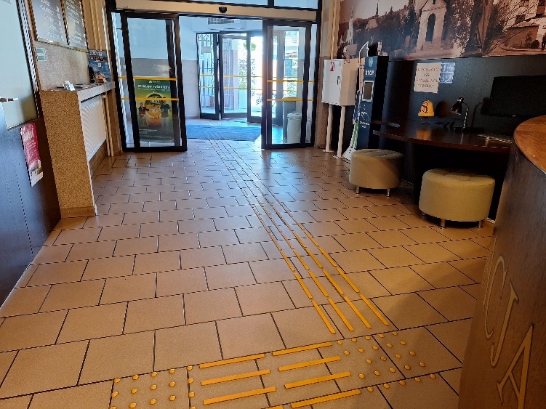
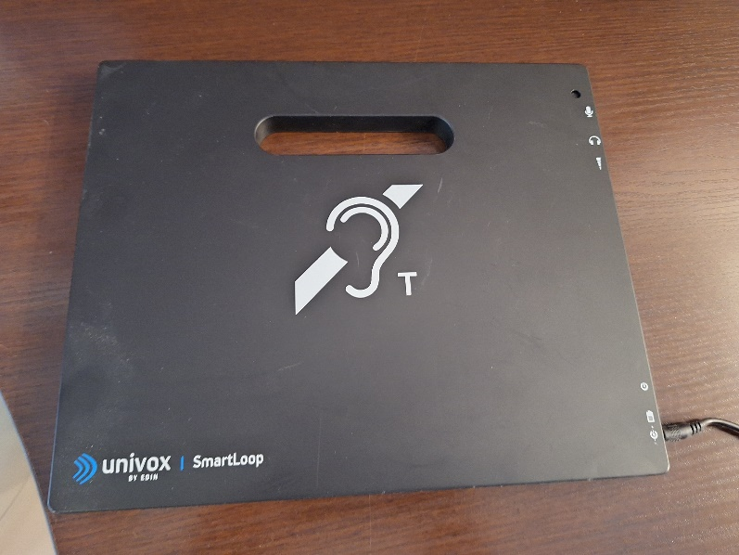
Opis rozwiązania (2/5)
Specjalne stanowisko komputerowe
Punkt obsługi klienta – udogodnienia
Pętla indukcyjna
Ścieżki naprowadzające

Slide 46
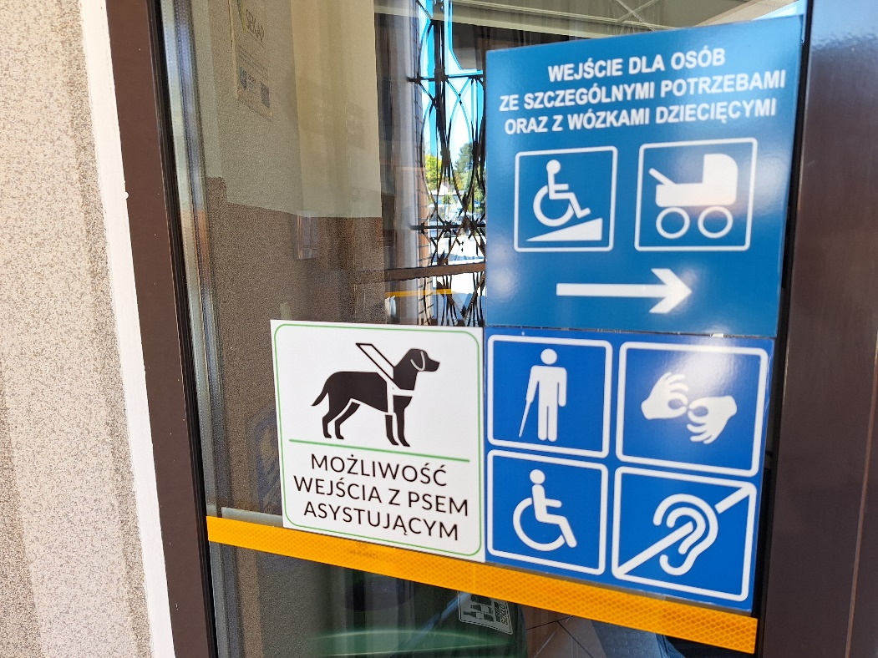
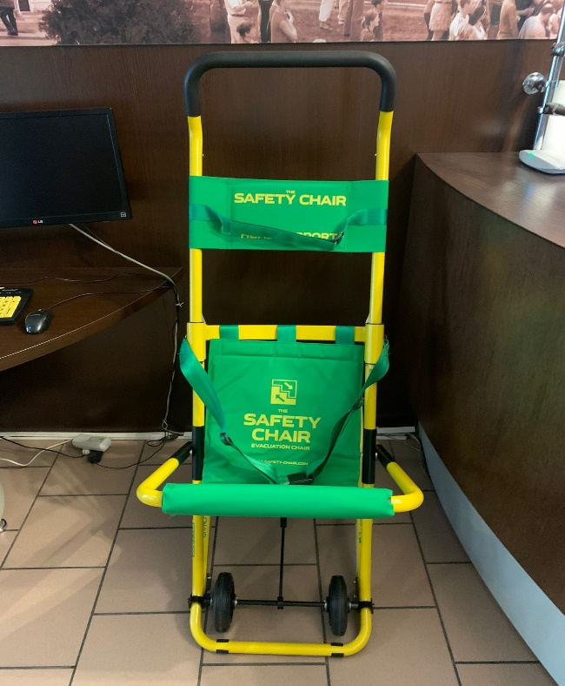
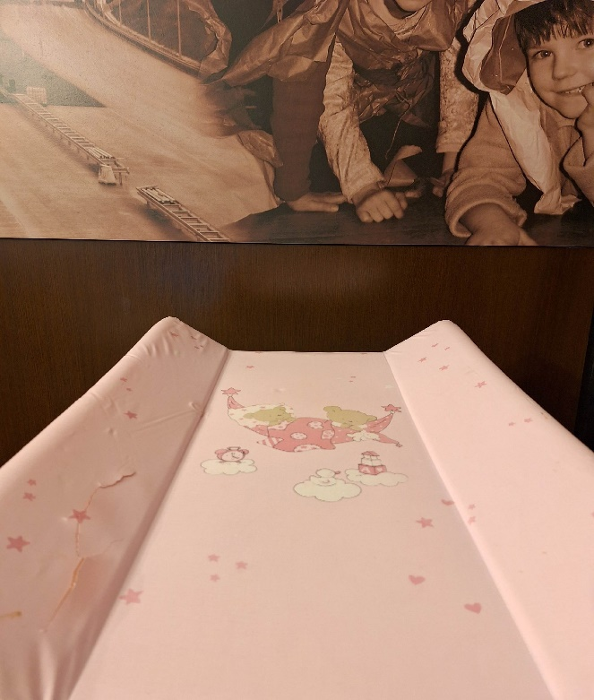
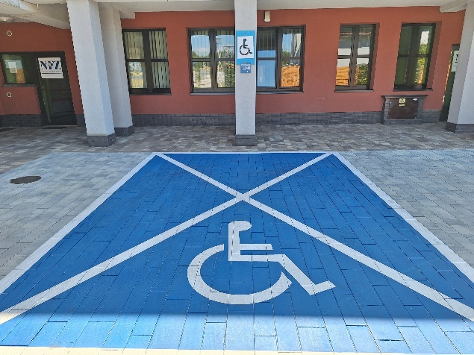
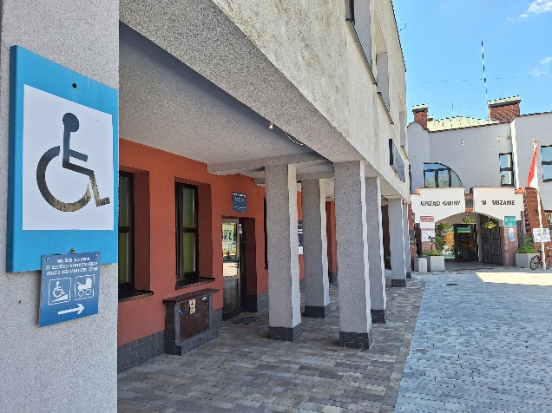
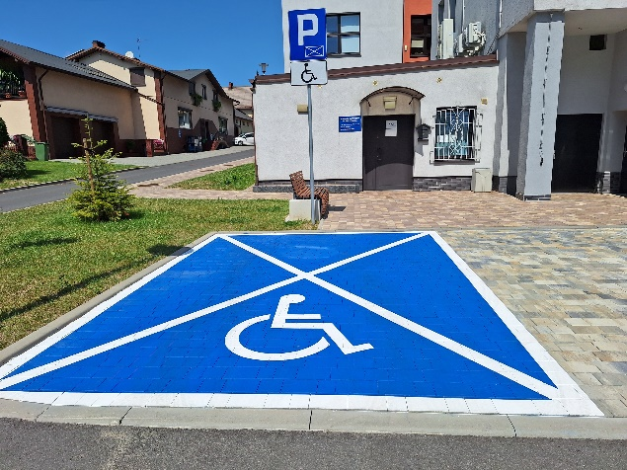
Opis rozwiązania (3/5)
Możliwość wejścia z psem
Dodatkowe wyposażenie
Miejsca parkingowe

Slide 47
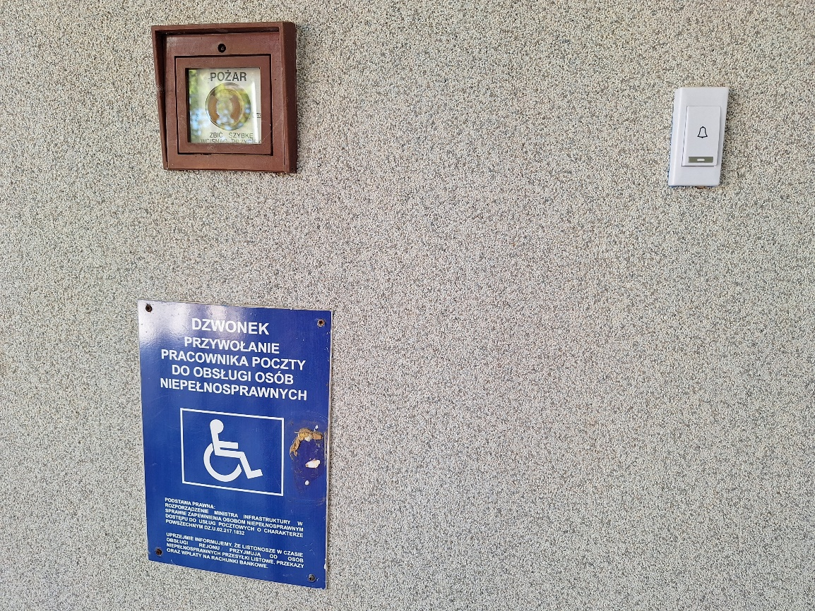
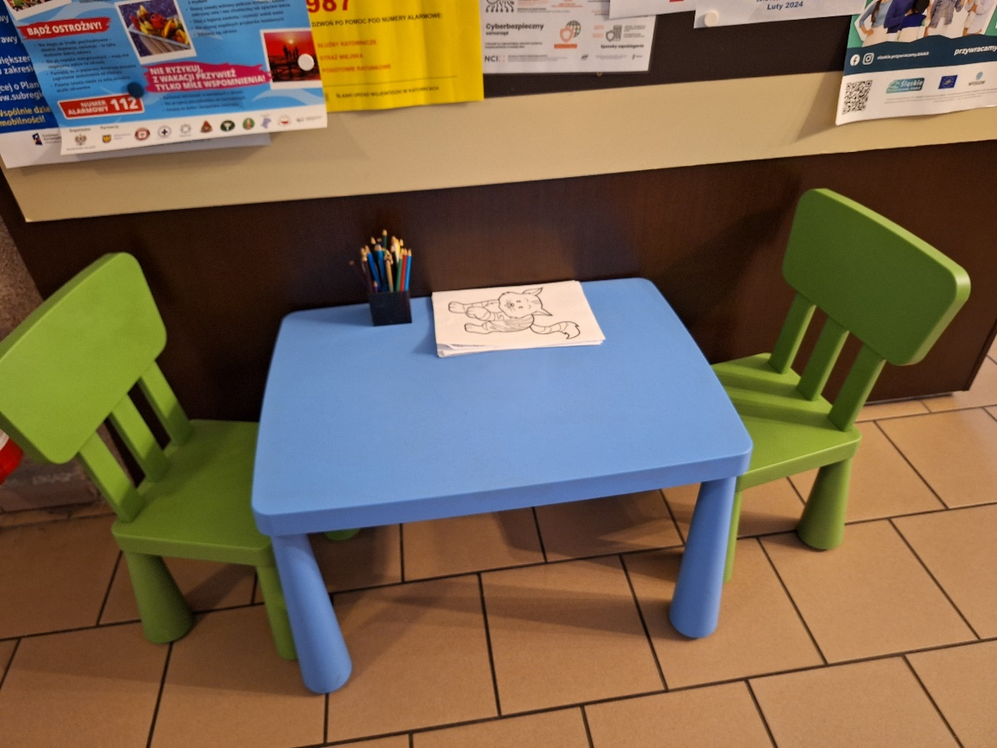
Opis rozwiązania (4/5)
Dzwonek przed drzwiami
Miejsce zabaw dla dzieci

Slide 48
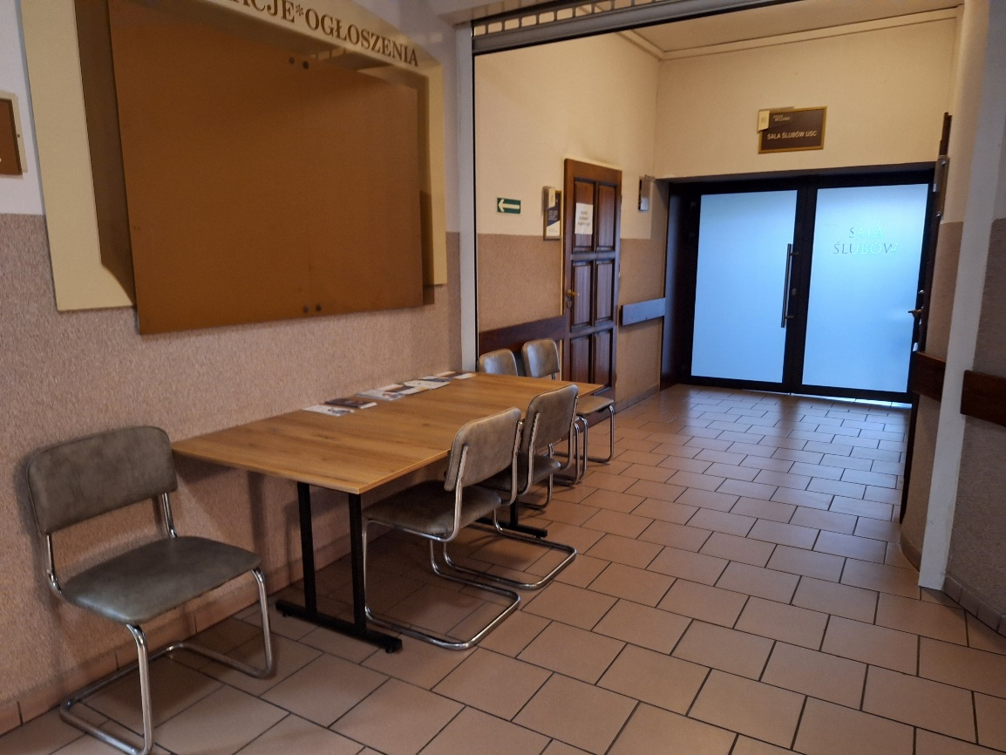
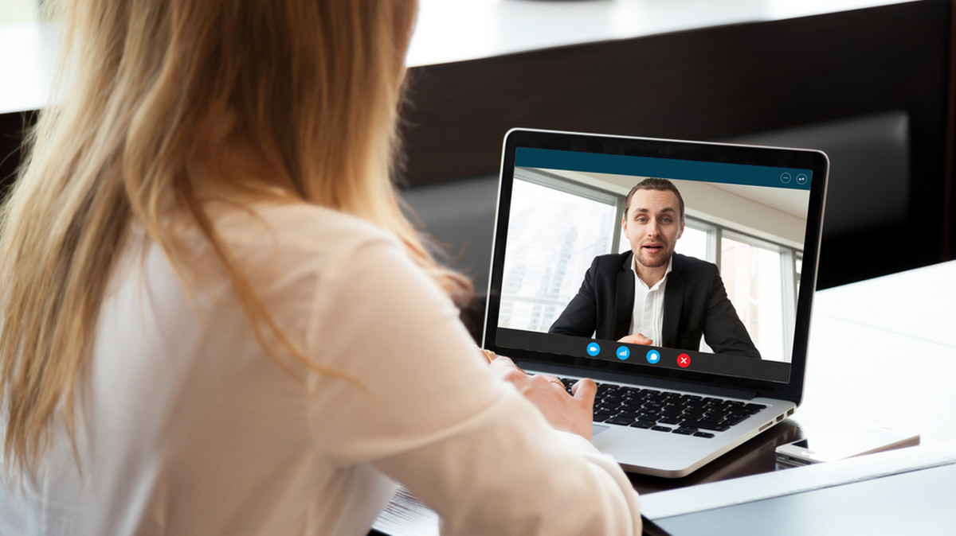
Opis rozwiązania (5/5)
Dodatkowe miejsca obsługi na parterze
Wizyta na Zoomie

Slide 49
Tłumacz migowy – Mszana

Slide 50
Informacje w języku migowym

Slide 51
Dostępność cyfrowa – dostosowana strona internetowa
Wyłączenia
Mapy są wyłączone z obowiązku zapewniania dostępności.
Treści niedostępne: brak opisu alternatywnego dla Wirtualny spacer.
Udogodnienia
Kontrast dla dostępności,
Strona internetowa posiada mechanizmy sterowania za pomocą klawiatury,
Możliwość skoku do etykiety "treść" przewinięcie informacji do wskazanej sekcji za pomocą mechanizmu sterowania klawiaturą,
Strona internetowa skaluje się do szerokości okna wyświetlacza,
Alternatywna wersja kolorystyczna ze specjalnym kontrastem dla osób słabowidzących…
i wiele więcej na stronie: UG Mszana

Slide 52
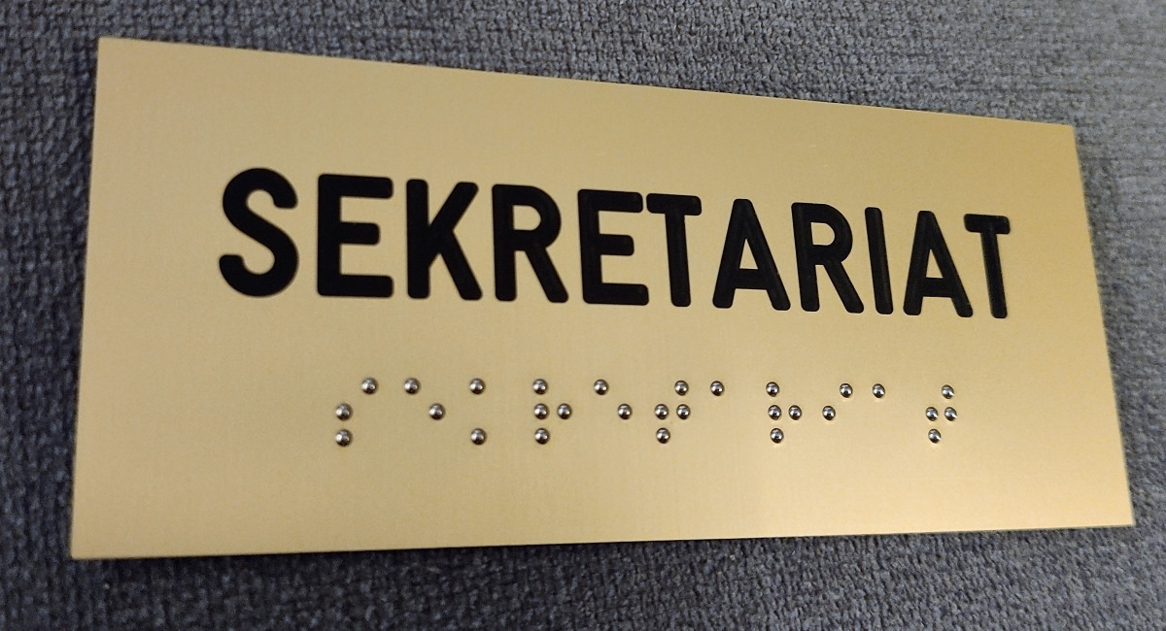
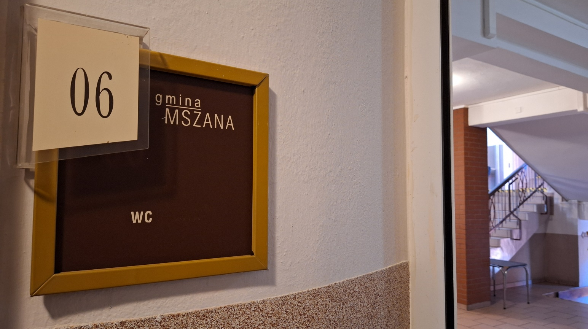
Finansowanie ze środków PFRON
Tabliczki w alfabecie Braille'a
Toaleta dla niepełnosprawnych
W trakcie realizacji
Trwa remont

Slide 53
„Niepełnosprawność nie jest problemem. Dostępność jest problemem.” Mohamed Jemni
Sylwia Uchnast-Gara
Ekspertka metodologiczna
Przemysław Antkowiak
Specjalista ds. polityk i programów rozwojowych
Śląski Związek Gmin i Powiatów
e-mail: zwiazek@silesia.org.pl

Slide 54
Wykorzystane materiały graficzne
materiały graficzne:
Śląskiego Związku Gmin i Powiatów,
Urzędu Miejskiego w Bielsku-Białej,
Urzędu Gminy Mszana,
dostępne na Freepeak.com (w tym slajd tytułowy),
dostępne na Pixabay.com.
ilustracje Marii Görlich-Opyd

